Slide 1
B+ Tree
project1 – 2023/7
홍성문

Slide 2
프로젝트 소개
2023-1학기 자료구조론 수업때 B-Tree 과제를 수행했었다. 이 과제에서 만점을 받은 사람이 나를 포함해 5명이 안 된다는 이야기를 들었을 때 조금 뿌듯했다. 교수님이 B+Tree에 대해 언급 하시면서 B+Tree에 대해 찾아보고 한번 만들어 보라고 나에게 추천해 주셨다. 도전해 보고 싶어서 방학때 B+Tree를 C++로 만들어 보겠다 다짐했다.
계획: 향후 데이터베스를 만들게 될 때 사용 가능한 수준의 B+Tree를 완성하기(희망)
목적: 자료구조 구현능력 향상, 개발 역량 강화
개발기간: 7/3 ~ 7/21
사용언어: C++
라이브러리: <algorithm>, <vector>, <fstream>

Slide 3
프로젝트 후기
먼저 구현 난이도가 높은 편인 vector 자료형을 사용했다. 추후에 데이터베이스 시스템을 만들 때 B+Tree를 구현해야 한다면 linked_list를 사용하는 편이 구현이 쉽고 효율성도 좋을 것 같다고 생각했다.
프로젝트를 진행하면서 어려웠던 점은 나의 건강이었다. 7월달에 잦은 몸살과 사랑니 발치로 건강이 좋지 못했고 이로 인해 프로젝트 진행이 중간중간 끊겼다. 그러다 보니 개발 기간도 길어 지고 잦은 실수에 시간을 허비하기도 했다.
B+Tree의 이론적 부분을 이해하고 나만의 방식으로 구현하는 과정에서 개발자로서 한단계 성장한 기분이 들었다. 특히 프로젝트를 진행하면서 다양한 변수와 마주하게 되고, 구현 방식에 대한 고민을 많이 한 부분이 도움이 된 것 같다.
추후에 JAVA로도 B+Tree를 구현해 보도록 하고자 한다.

Slide 4
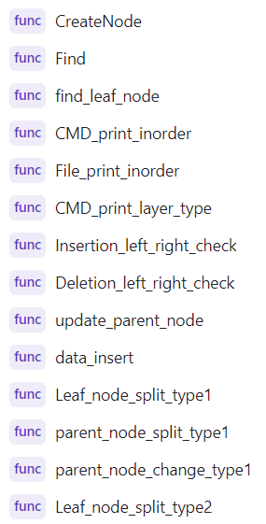
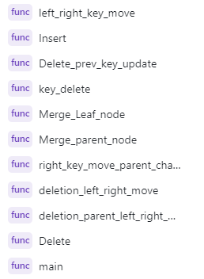
B+ tree 함수 구성
함수는 크게 6가지로 구분 가능하다.
1. find – 데이터를 찾는 함수
2. insert – 적절한 위치에 데이터 삽입
3. split – 노드가 full 일 때 노드를 나눠주는 함수
4. delete – 저장된 데이터 삭제
5. merge – 저장된 데이터가 최소보다 적을 때 노드 병합
6. key_move – 데이터를 옆 노드로 이동하는 함수

Slide 5
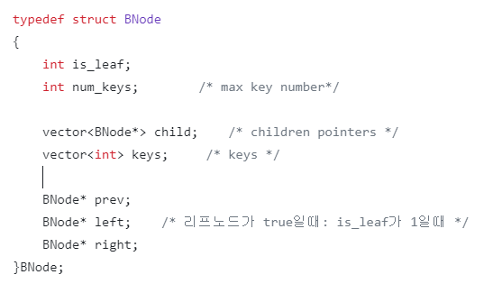
BNode 구조체
is_leaf: 노드가 리프 노드라면 1, 부모 노드면 0
num_keys: 현재 저장된 데이터 개수
child: 현재 노드의 자식 노드들 포인터 저장
keys: 데이터 값
prev: 현재 노드의 부모 노드
left: 현재 노드의 왼쪽 노드(같은 계층)
right: 현재 노드의 오른쪽 노드(같은 계층)
is_leaf ==1 이면 child,left, right는 NULL이다.

Slide 6
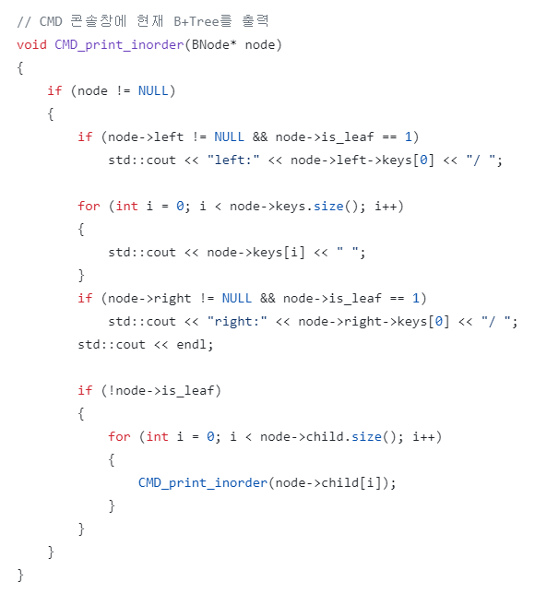
B+Tree print
출력 함수 3가지
1. cmd 창에 출력
2. txt파일에 출력
3. cmd 창에 B+Tree시각화 출력
출력은 재귀함수를 사용해 inorder 방식을 사용했다.

Slide 7
1. Find
int Find(BNode* root, int key);
key 가 현재 트리에 있는지 여부를 확인하는 함수.
재귀 방식으로 구현
BNode* find_leaf_node(BNode* root, int key);
찾고자 하는 값이 있는 Leaf_node를 찾아가는 함수
while문으로 구현

Slide 8
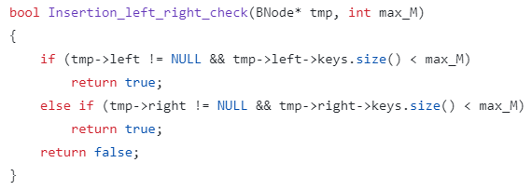
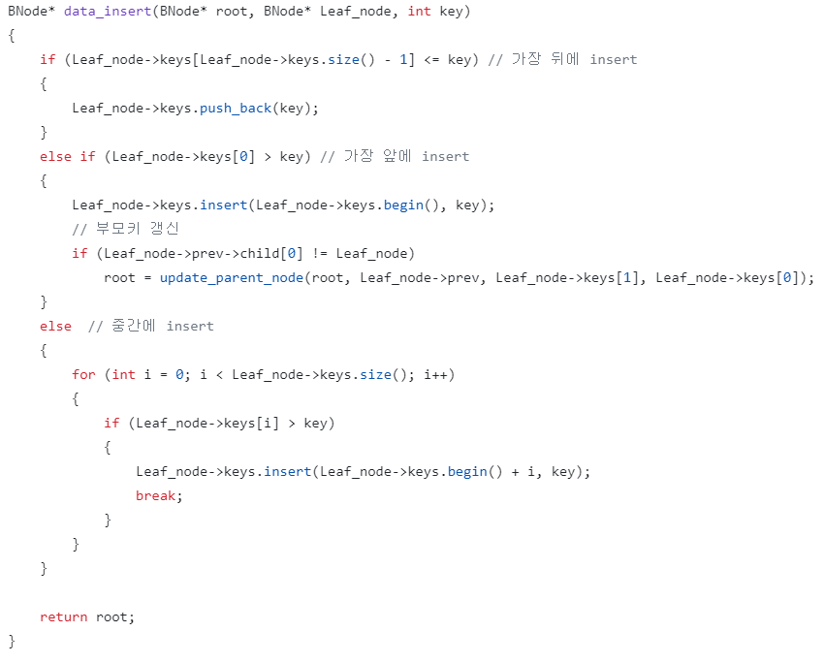
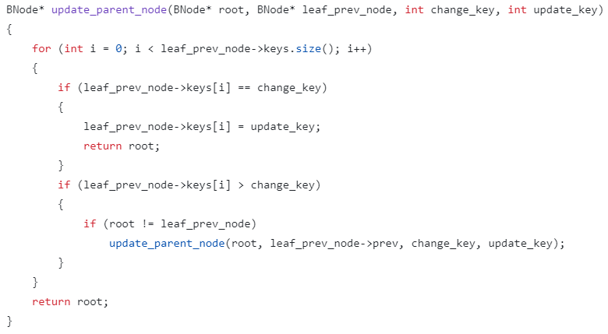
2. insert
Insertion_left_right_check: insert 상황에서 현재 node의 좌,우 node에 여유 공간이 있는지 체크
update_parent_node: leaf_node의 맨 앞의 key가 바뀌면서 parent에 있는 key를 알맞게 바꿔주는 함수
data_insert: 알맞은 위치에 데이터 저장. 데이터가 노드의 맨 앞에 저장되면 부모의 부모 노드도 업데이트

Slide 9
3. split
BNode* Leaf_node_split_type1(BNode* root);
이 함수는 맨 처음 node가 1개일 때 split 수행하는 함수
BNode* Leaf_node_split_type2(BNode* root, BNode* prev, BNode* Leaf_node)
노드가 1개 이상일 때 split 수행하는 함수
BNode* parent_node_split_type1(BNode* root)
Insertion_nodesplit_type2 함수 수행과정에서 부모노드가 full이 되었을 때, 새로운 노드를 만들어 root로 설정
split 해야 하는 부모 노드가 root 노드 인 상황에서 호출
BNode* parent_node_change_type1(BNode* prev, BNode* split)
Insertion_nodesplit_type2 함수 수행과정에서 부모노드가 full이 되었을 때, 새로운 부모 노드 생성 없이 split 한다.
split 해야 하는 부모 노드가 root 노드가 아닐 때 호출

Slide 10
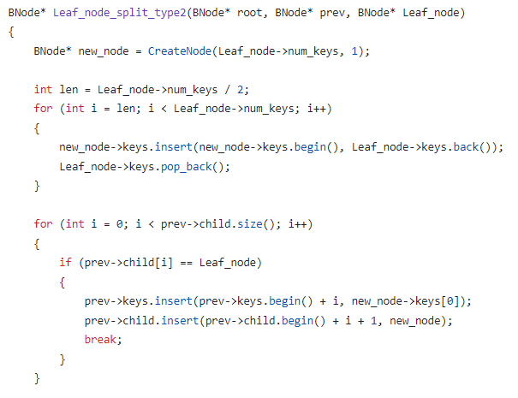
3. split
가장 구현이 어려웠던 부분중 하나.
현재 노드를 split 해야 하기 때문에 새로운 노드를 하나 만든다. 이 노드는 현재 노드의 오른쪽 노드가 된다.
오른쪽 구현 부분은 새로운 노드에 현재 노드에 저장된 데이터의 절반을 옮기는 과정이다.

Slide 11
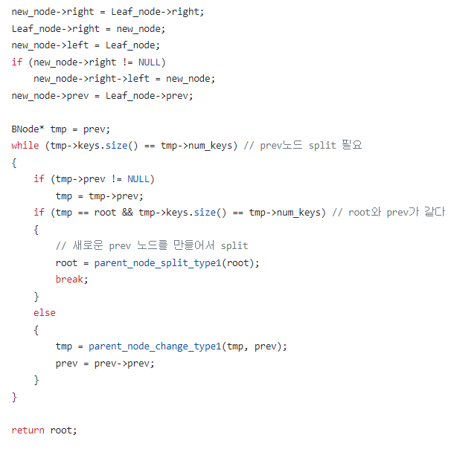
3. split
현재 노드와 새로운 노드를 연결해 준다.
더블 링크드 리스트 처럼 left, right를 업데이트
split 한 노드와 새로운 노드의 부모노드 split 필요여부 체크
split이 필요한 부모노드가 root인지 아닌지에 따라 구분.

Slide 12
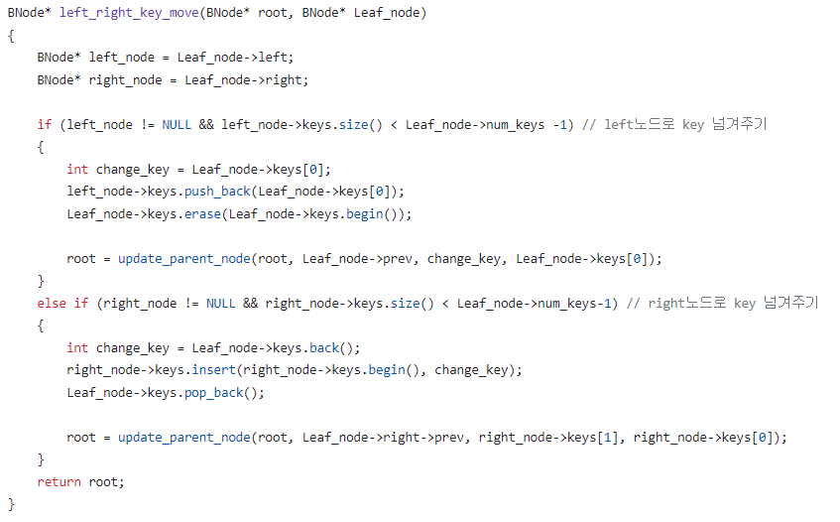
6. key_move
insert, delete에서 node에 저장된 개수가 기준치 범위를 벗어날 때(노드에 저장되어야 하는 최소 개수 미만이거나, 최대 개수를 초과할 때) 좌,우 노드에서 데이터를 보충하는 함수. 만약 보충이 안 된다면 node를 split 해야 한다.
이 함수를 프로그래밍 하면서 효과적이고 좋은 기준을 설정하는 것에 초점을 맞췄다.

Slide 13
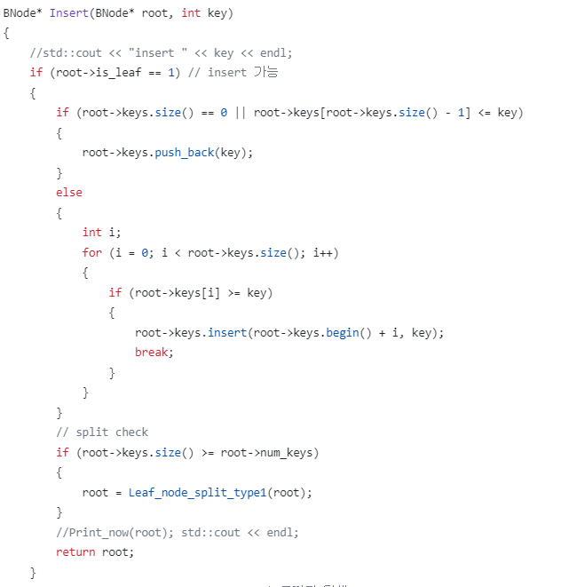
Insert 함수
Insert 함수 에서는 데이터 저장, 노드 full 체크, 좌우 노드에 값을 보내거나, 현재 노드를 split 해야 하는 경우를 모두 고려한 함수이다. main함수에서 호출하는 삽입 기능이다.
이 함수는 root가 leafnode일때와 아닐때로 나눠서 알고리즘 동작
root노드 1개만 있을 때->

Slide 14
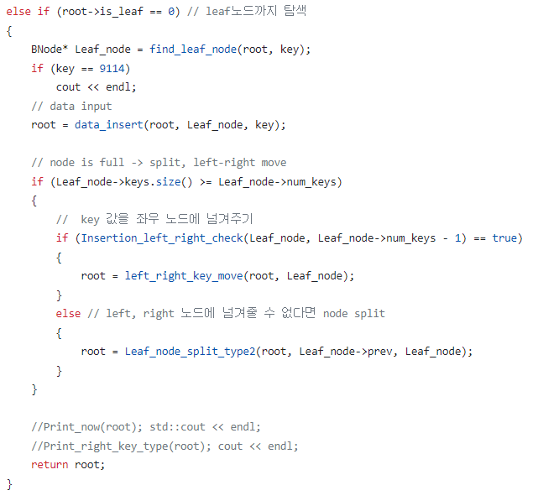
Insert 함수
Insert 함수 에서는 데이터 저장, 노드 full 체크, 좌우 노드에 값을 보내거나, 현재 노드를 split 해야 하는 경우를 모두 고려한 함수이다. main함수에서 호출하는 삽입 기능이다.
이 함수는 root가 leafnode일때와 아닐때로 나눠서 알고리즘 동작
노드가 여러 개 일 때->

Slide 15
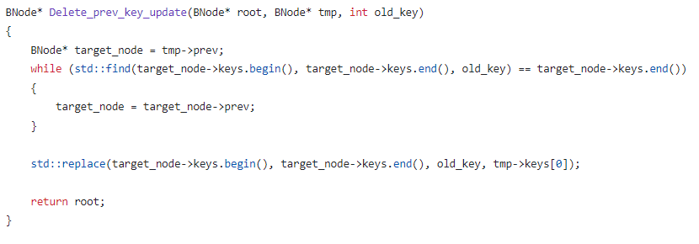
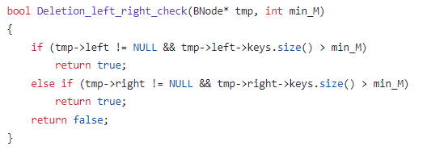
4. delete
B+Tree에서 부모 노드에 저장된 값은 해당 child 노드에서 가장 작은 값이다. index로 표현하면 child노드의 0번 인덱스 이다. 그래서 delete 상황에서 child의 0번 인덱스가 삭제 되면, 부모 노드의 key 값이 변경 되어야 한다. 이걸 수행하는 함수가 Delete_prev_key_update 이다.
오른쪽 함수는 delet로 인해 현재 노드의 개수가 필수 개수 이하일 때 좌,우 노드에서 key를 가져올 수 있는지 체크하는 함수이다.
return false가 되면 현재 노드를 merge 해야 한다.

Slide 16
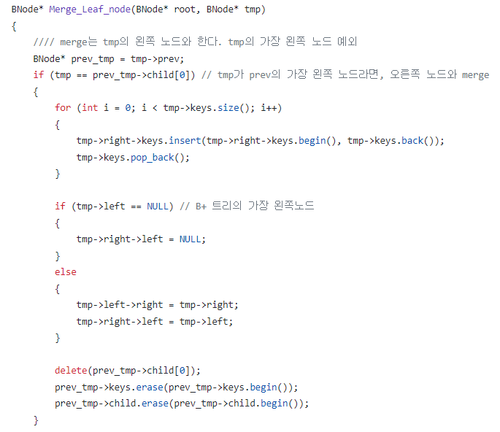
5. merge
merge 함수 수행에서 내가 세운 기준은 현재 노드의 왼쪽 노드와 한다. 단 현재 노드가 가장 왼쪽 노드인 경우에만 오른쪽 노드와 merge 한다.
이렇게 기준을 잡은 이유는 vector 데이터 타입의 특징 때문이다. vector 는 push_back() 함수를 제공하기 때문에 insert 함수를 사용해서 오른쪽 노드의 0번에 insert()를 반복해서 수행하는 것보다 push_back()을 사용하는 것이 속도가 빠르다.

Slide 17
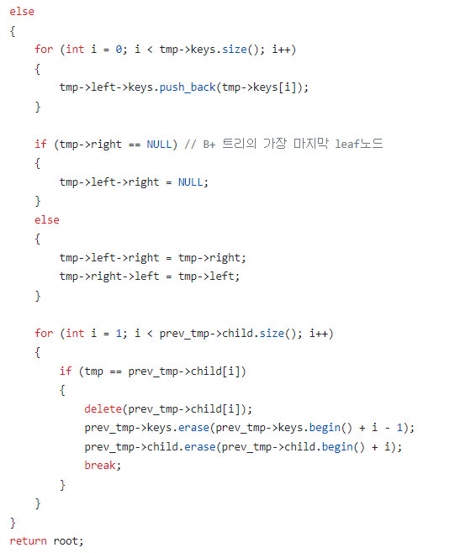
5. merge
merge 함수 수행에서 내가 세운 기준은 현재 노드의 왼쪽 노드와 한다. 단 현재 노드가 가장 왼쪽 노드인 경우에만 오른쪽 노드와 merge 한다.
이렇게 기준을 잡은 이유는 vector 데이터 타입의 특징 때문이다. vector 는 push_back() 함수를 제공하기 때문에 insert 함수를 사용해서 오른쪽 노드의 0번에 insert()를 반복해서 수행하는 것보다 push_back()을 사용하는 것이 속도가 빠르다.
만약 vector가 아닌 deque나 linked_list 자료형을 사용 했다면 다른 기준으로 구현해도 속도 문제는 적어질 것이다.

Slide 18
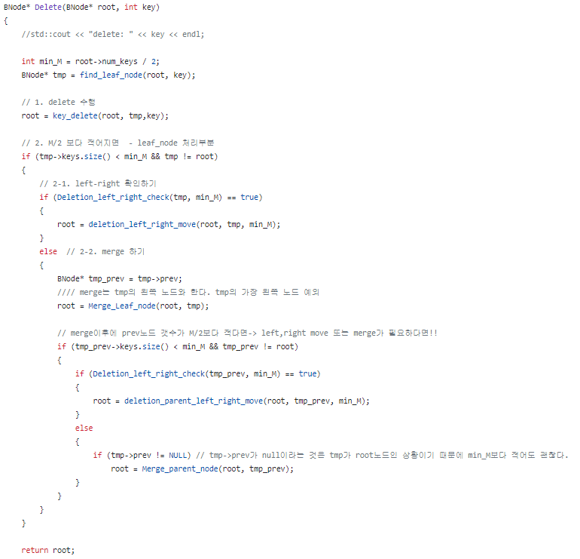
Delete 함수
main함수에서 호출하는 data를 삭제하는 함수. 데이터를 삭제하고, key 개수가 기준치보다 적을 때, 좌우 노드에서 key를 가져오는 기능을 수행하거나 Merge 기능을 수행하는 data 삭제를 관리하는 함수.

